Slide 1
La moelle épinière

Slide 2
Morphologie générale de la moelle

Slide 4
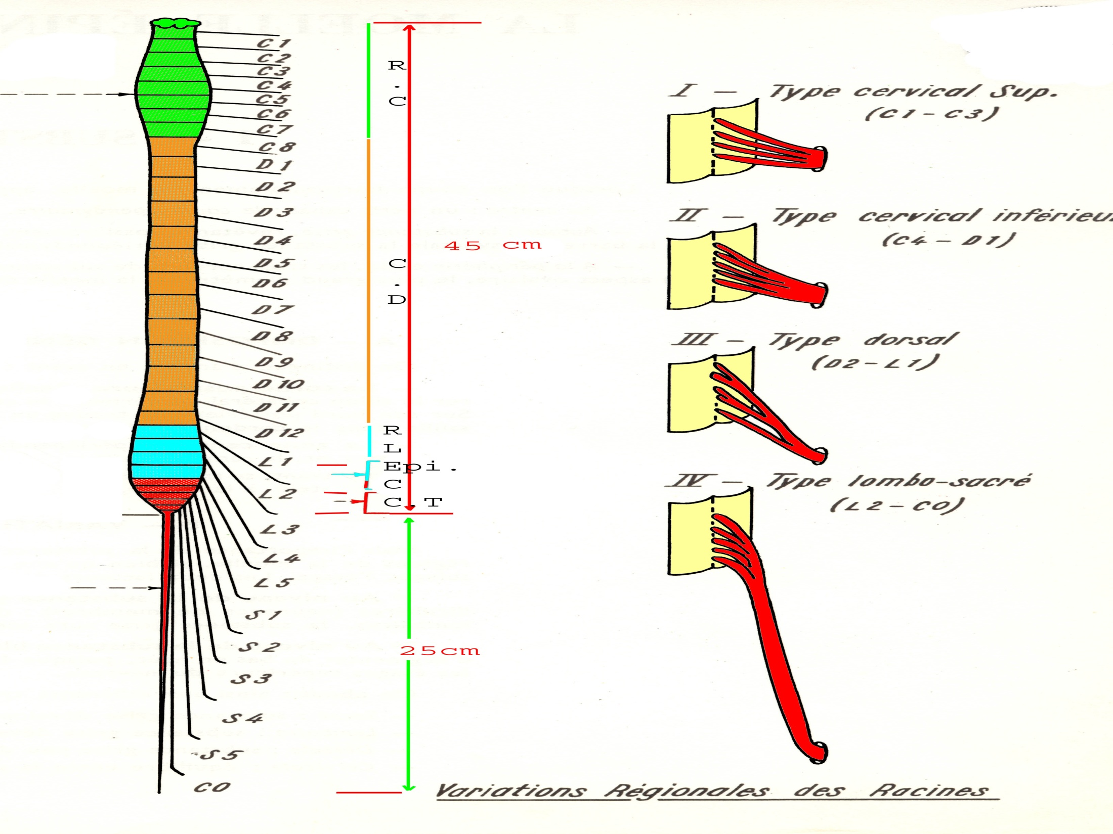

Slide 5
Ascension apparente de la moelle épinière

Slide 6
Morphologie externe de la moelle

Slide 7
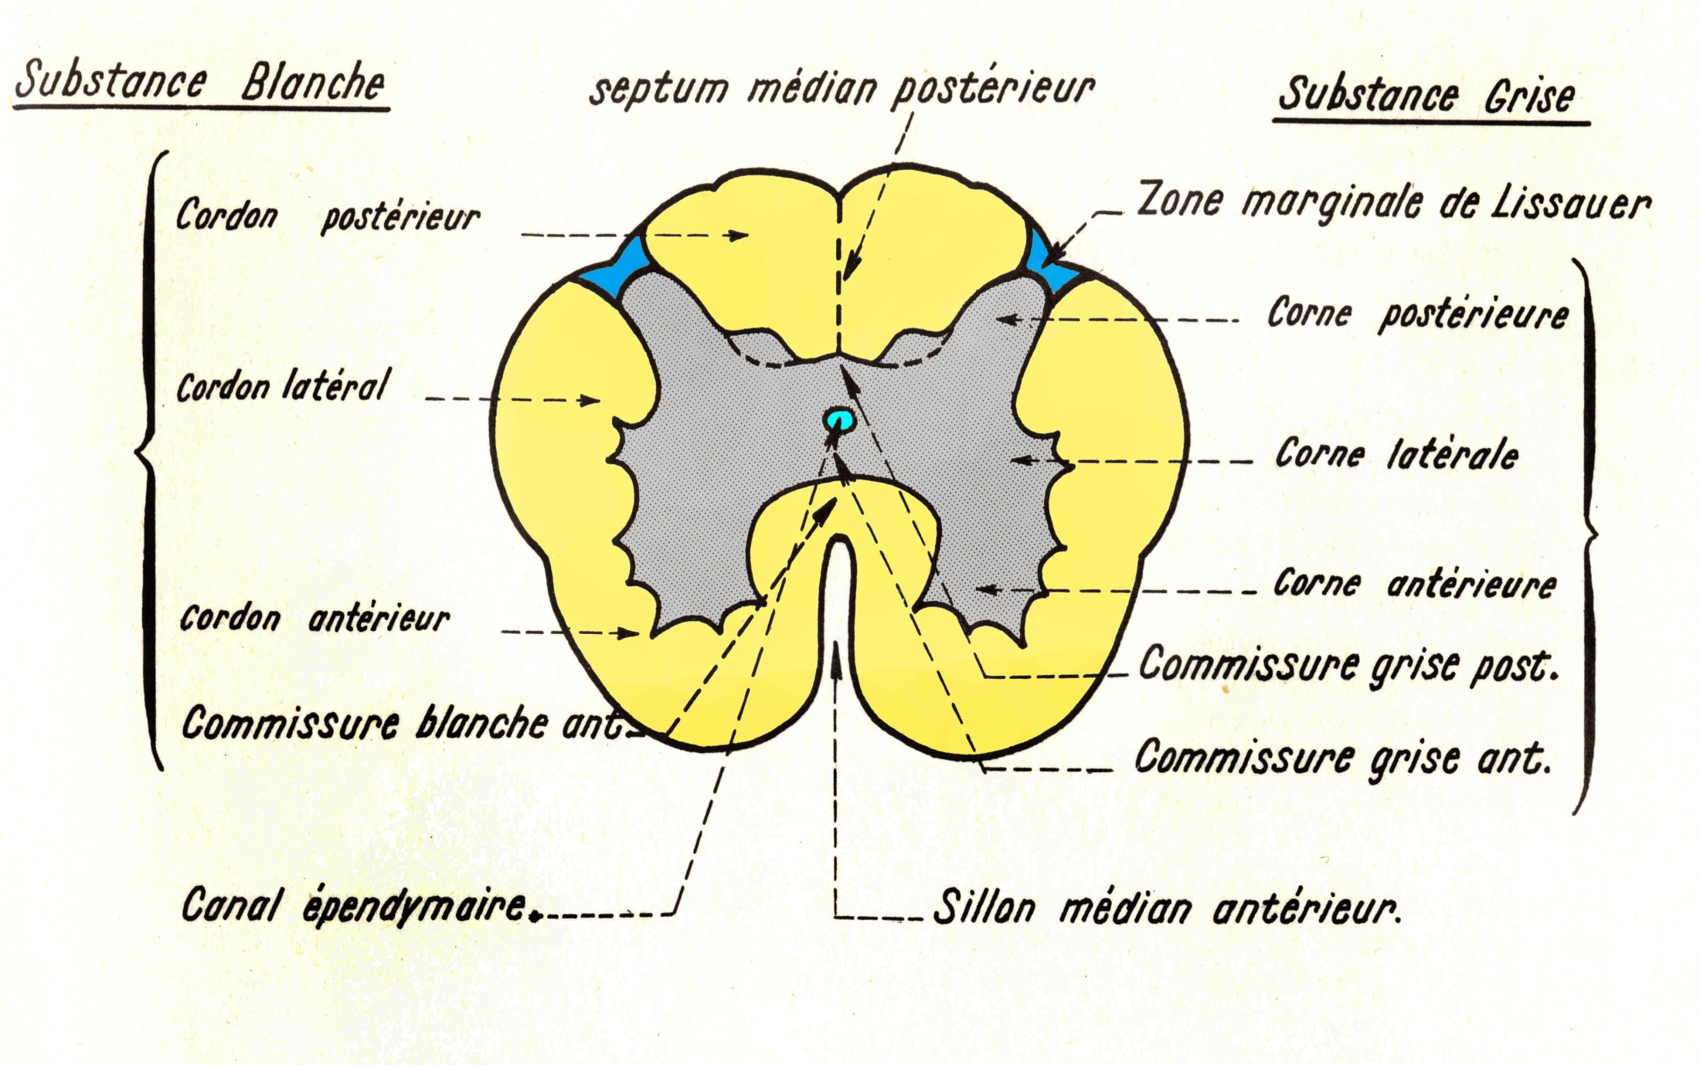
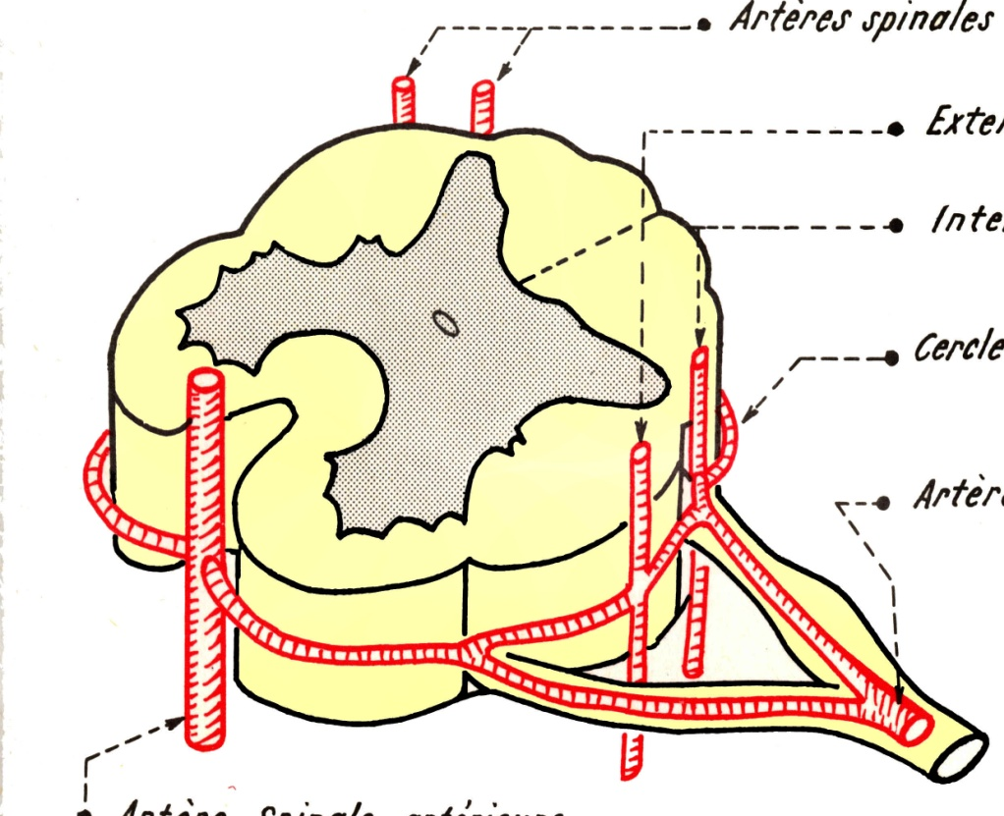

Slide 8
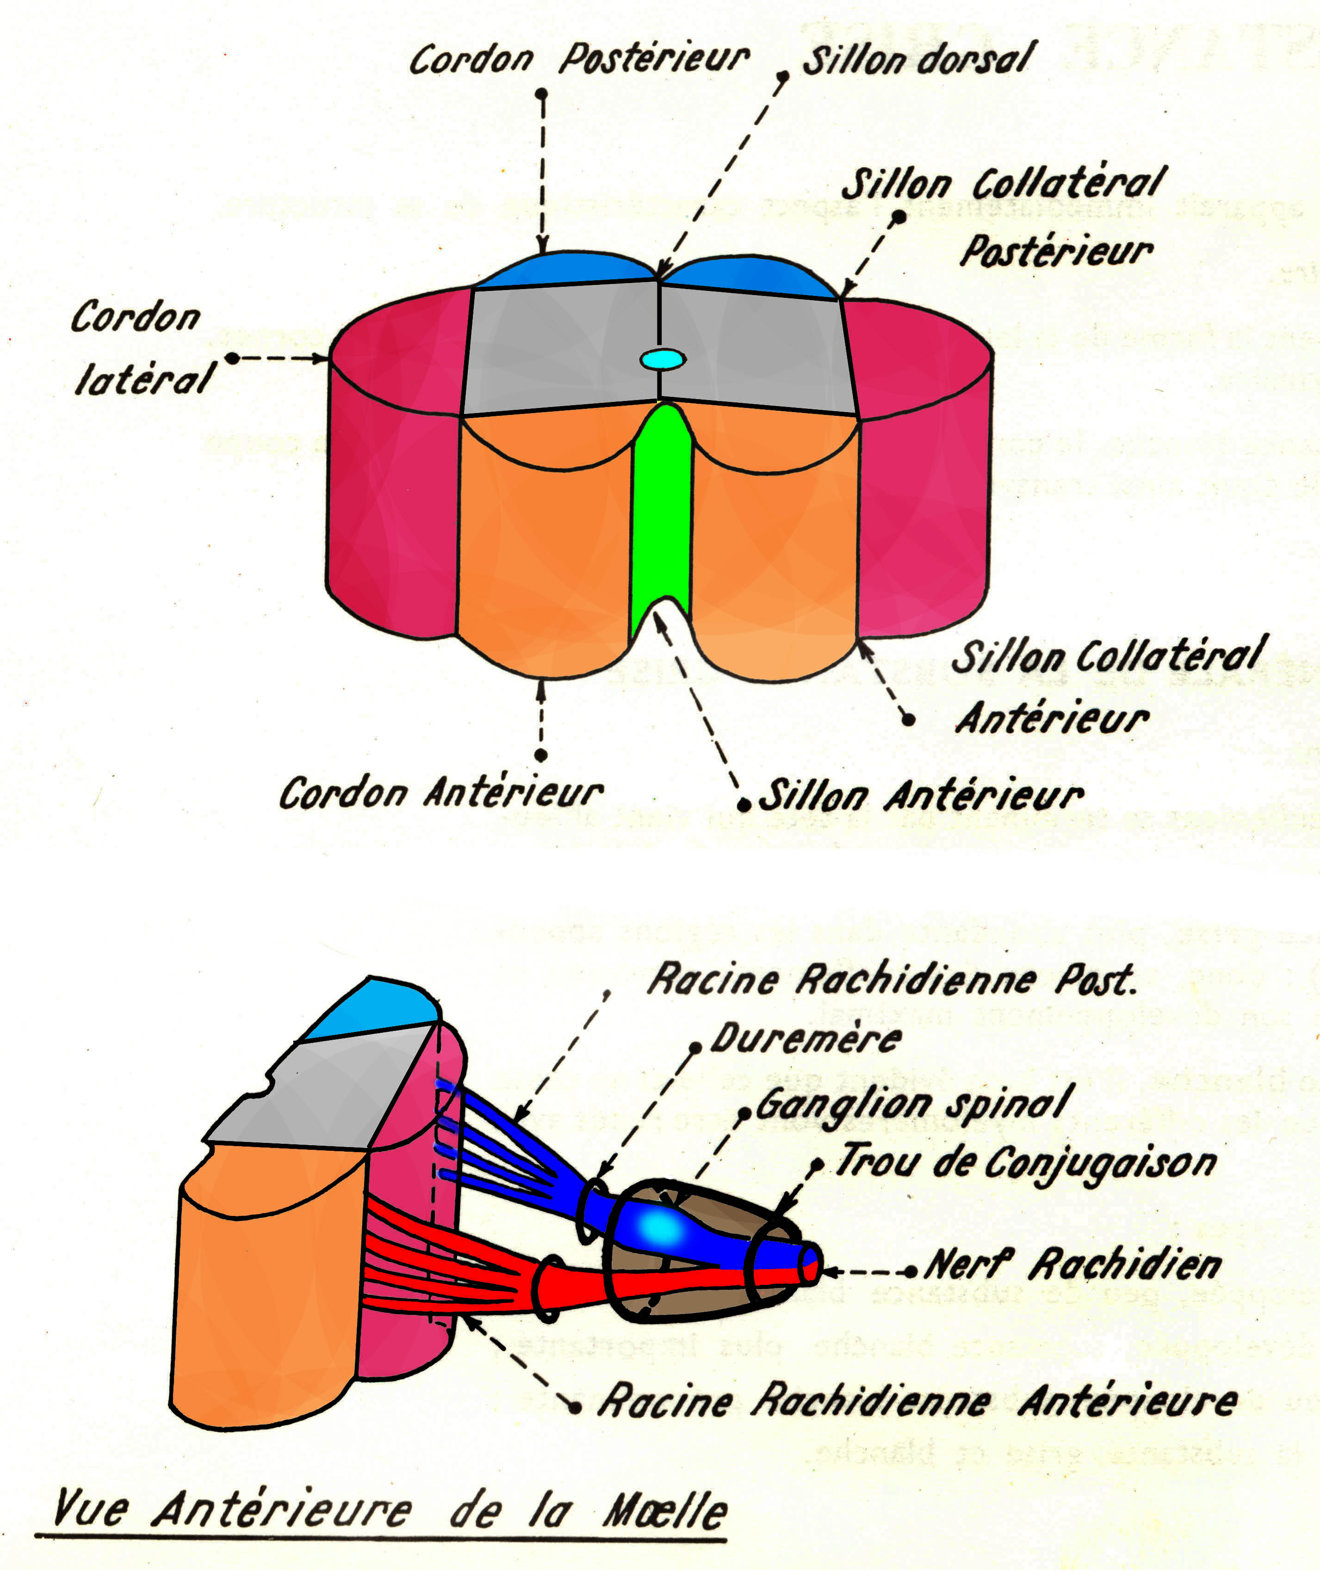

Slide 9
Morphologie interne de la moelle

Slide 10


